Slide 1
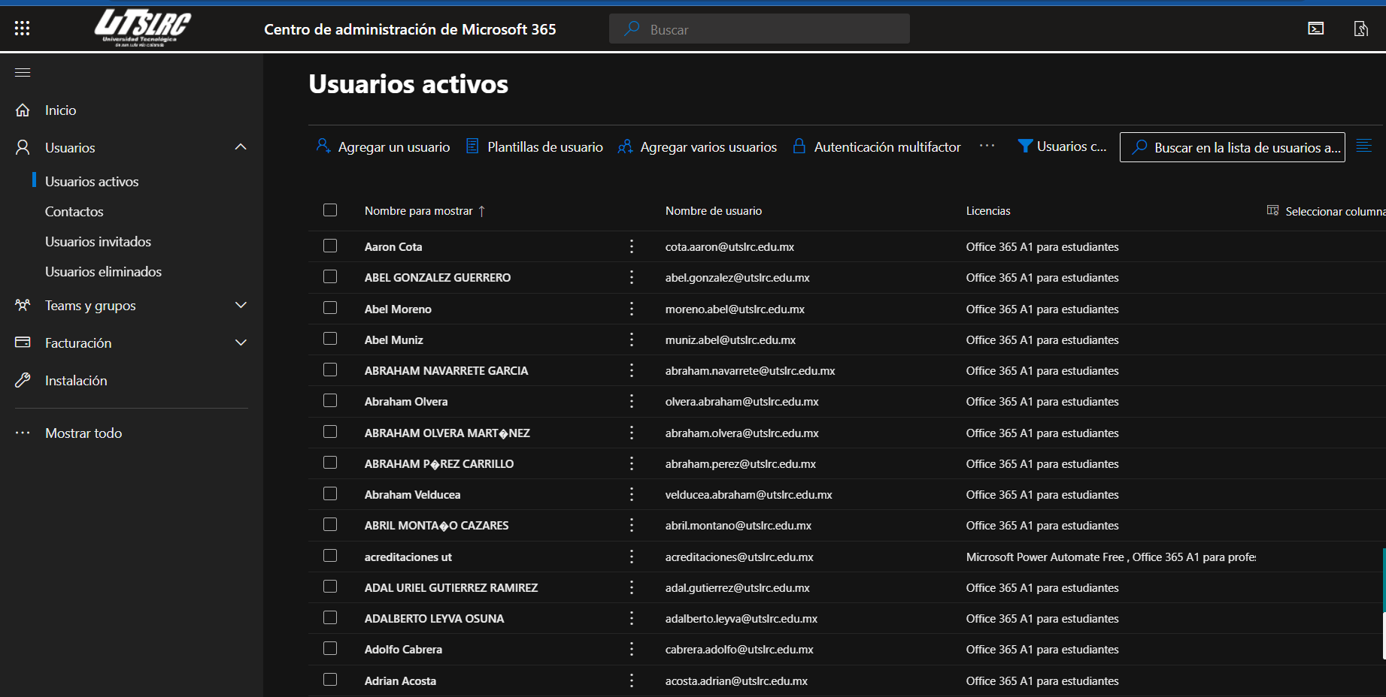
Correo Institucional para alumnos
Agregar imagen de evidencia
(Foto, scanner de documentos)
CORREOS ALUMNOS 2022
MEDIDA | ANTERIORES A 2022 | 1ER TRIM | 2DO TRIM | 3ER TRIM | 4TO TRIM
# | 137 | 0 | 267 | 387 | 438
% | 11.15 | 0.00 | 21.72 | 31.49 | 35.64
CORREOS PROFESORES Y PERSONAL ADMINISTRATIVO
MEDIDA | ANTERIORES A 2022 | 1ER TRIM | 2DO TRIM | 3ER TRIM | 4TO TRIM
# | 64 | 3 | 3 | 4 | 61
% | 47.41 | 2.22 | 2.22 | 2.96 | 45.19

Slide 2
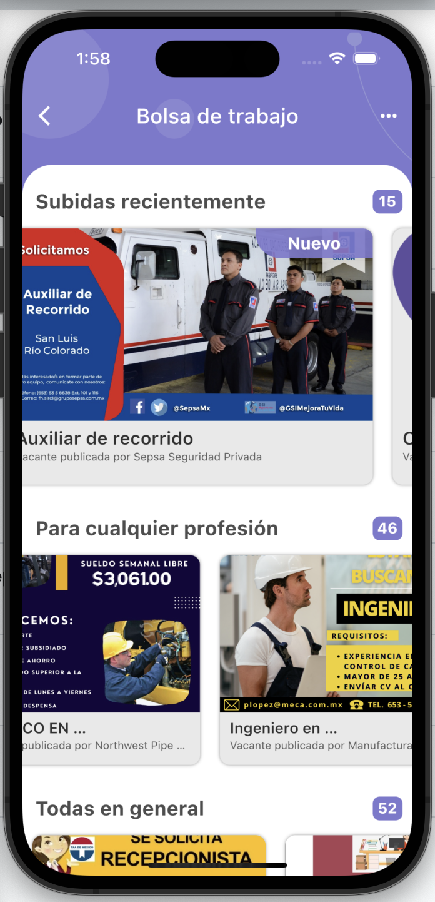
Cambios en Bolsa de Trabajo
Actualización al backend
Se realizó un filtrado de información para identificar el horario escolar del alumno y así ordenar las empresas dándole prioridad a las que se adapten a sus horas fuera de la escuela.
Se realizó una búsqueda avanzada para buscar las empresas por cualquier detalle mínimo de búsqueda.
Se realizó un agrupamiento de carpetas para separar cada empresa con sus fotos de las vacantes publicadas.

